Slide 1
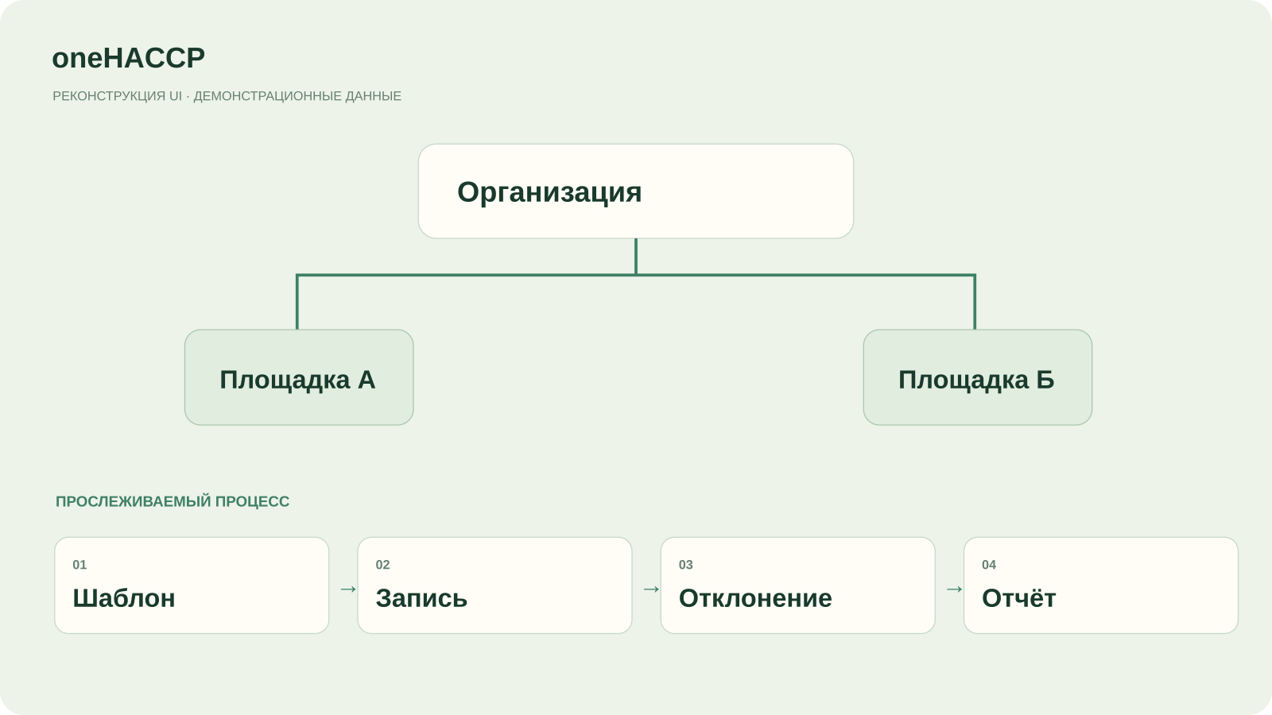
ACG / CASE STUDIES
oneHACCP
ACG / PRODUCT STORY
oneHACCP
От журналов одного предприятия — к
продуктовому контуру производственного
compliance.
Продуктовое продолжение · в разработке
01 / 8
Notes:
[Sources]
- Владелец ACG, 08.10.2026: oneHACCP — логическое продолжение заказного кейса, compliance, глобализация, холдинги и организации.
- Avdyushin-Consulting-Group/OneHaccp README.md и docs/agents/PROJECT_STATE.md, прочитаны 08.10.2026. Документы различают реализацию, тестирование и readiness; релизные ограничения сохранены.
[Visuals]
Иллюстрация направления. Не экран развернутого продукта или доказательство внедрения в холдинге.

Slide 2
ACG / CASE STUDIES
oneHACCP
Практический опыт —
отправная точка, не готовый масштаб
Заказной заводской кейс и oneHACCP связаны историей решения, но имеют разные границы.
01
02
Конкретное предприятие
Продукт
Мобильные журналы, работа без сети, роли и
назначение действий.
Повторяемые модели организаций, площадок,
требований, шаблонов и контроля.
Продуктовое продолжение · в разработке
02 / 8
Notes:
[Sources]
- Владелец ACG, 08.10.2026: oneHACCP — логическое продолжение заказного кейса, compliance, глобализация, холдинги и организации.
- Avdyushin-Consulting-Group/OneHaccp README.md и docs/agents/PROJECT_STATE.md, прочитаны 08.10.2026. Документы различают реализацию, тестирование и readiness; релизные ограничения сохранены.
[Visuals]
Illustrative diagrams unless otherwise labelled.

Slide 3
ACG / CASE STUDIES
oneHACCP
От требования —
к воспроизводимому подтверждению
Продуктовый контур из документации репозитория; не заявление о юридической сертификации.
01
Шаблон
Правила и версия
02
Назначение
Организация и площадка
03
Запись
Выполнение на месте
04
Отклонение
Корректирующее действие
05
Отчёт
Собранные подтверждения
Продуктовое продолжение · в разработке
03 / 8
Notes:
[Sources]
- Владелец ACG, 08.10.2026: oneHACCP — логическое продолжение заказного кейса, compliance, глобализация, холдинги и организации.
- Avdyushin-Consulting-Group/OneHaccp README.md и docs/agents/PROJECT_STATE.md, прочитаны 08.10.2026. Документы различают реализацию, тестирование и readiness; релизные ограничения сохранены.
[Visuals]
Illustrative diagrams unless otherwise labelled.

Slide 4
ACG / CASE STUDIES
oneHACCP
Масштаб — это структура
и границы доступа
Работа с несколькими организациями требует большего, чем общий список журналов.
01
02
03
Организации и
площадки
Роли и отношения
Контроль изменений
Разделение полномочий и
доступов к данным.
Шаблоны, версии и история
значимых действий.
Структура предприятия,
участки и объекты.
Продуктовое продолжение · в разработке
04 / 8
Notes:
[Sources]
- Владелец ACG, 08.10.2026: oneHACCP — логическое продолжение заказного кейса, compliance, глобализация, холдинги и организации.
- Avdyushin-Consulting-Group/OneHaccp README.md и docs/agents/PROJECT_STATE.md, прочитаны 08.10.2026. Документы различают реализацию, тестирование и readiness; релизные ограничения сохранены.
[Visuals]
Illustrative diagrams unless otherwise labelled.

Slide 5
ACG / CASE STUDIES
oneHACCP
Мобильный принцип сохраняется
В репозитории выделен offline-first мобильный контур. Его готовность на реальных устройствах
оценивается отдельно.
01
02
03
Рабочие данные
Синхронизация
Общий контекст
Сценарии на участке без
постоянного соединения.
Локальные изменения и
обмен при связи.
Записи, отклонения и
подтверждения в
продуктовом процессе.
Продуктовое продолжение · в разработке
05 / 8
Notes:
[Sources]
- Владелец ACG, 08.10.2026: oneHACCP — логическое продолжение заказного кейса, compliance, глобализация, холдинги и организации.
- Avdyushin-Consulting-Group/OneHaccp README.md и docs/agents/PROJECT_STATE.md, прочитаны 08.10.2026. Документы различают реализацию, тестирование и readiness; релизные ограничения сохранены.
[Visuals]
Illustrative diagrams unless otherwise labelled.

Slide 6
ACG / CASE STUDIES
oneHACCP
Глобализация —
направление развития
Мы не переносим правила конкретного заказчика на все рынки автоматически.
01
02
Развиваем
Проверяем отдельно
Универсальные модели, шаблоны и работу с
крупными структурами.
Требования рынков, локализацию, готовность
внедрения и отраслевую применимость.
Продуктовое продолжение · в разработке
06 / 8
Notes:
[Sources]
- Владелец ACG, 08.10.2026: oneHACCP — логическое продолжение заказного кейса, compliance, глобализация, холдинги и организации.
- Avdyushin-Consulting-Group/OneHaccp README.md и docs/agents/PROJECT_STATE.md, прочитаны 08.10.2026. Документы различают реализацию, тестирование и readiness; релизные ограничения сохранены.
[Visuals]
Illustrative diagrams unless otherwise labelled.

Slide 7
ACG / CASE STUDIES
oneHACCP
Стадия продукта
важнее маркетингового ярлыка
По актуальному описанию репозитория работа над release readiness продолжается.
01
02
03
В кодовой базе
Верификация
Не заявляем
Контуры compliance, Studio,
операций, мобильной
работы и отчётов.
Тесты и демонстрации
имеют конкретные границы.
Полную production-ready
готовность, закрытые
релизные вопросы или
массовые внедрения.
Продуктовое продолжение · в разработке
07 / 8
Notes:
[Sources]
- Владелец ACG, 08.10.2026: oneHACCP — логическое продолжение заказного кейса, compliance, глобализация, холдинги и организации.
- Avdyushin-Consulting-Group/OneHaccp README.md и docs/agents/PROJECT_STATE.md, прочитаны 08.10.2026. Документы различают реализацию, тестирование и readiness; релизные ограничения сохранены.
[Visuals]
Illustrative diagrams unless otherwise labelled.

Slide 8
ACG / CASE STUDIES
oneHACCP
ACG / NEXT STEP
Не просто убрать бумагу.
Сделать контроль
масштабируемым.
oneHACCP — отдельный развивающийся продукт, основанный на практическом
опыте производственных задач.
avdyushin.ru
Продуктовое продолжение · в разработке
08 / 8
Notes:
[Sources]
- Владелец ACG, 08.10.2026: oneHACCP — логическое продолжение заказного кейса, compliance, глобализация, холдинги и организации.
- Avdyushin-Consulting-Group/OneHaccp README.md и docs/agents/PROJECT_STATE.md, прочитаны 08.10.2026. Документы различают реализацию, тестирование и readiness; релизные ограничения сохранены.
[Visuals]
Illustrative diagrams unless otherwise labelled.

